Slide 1
Медицинский ИИ: новые возможности для здравоохранения
Виктор Александрович Гомболевский
Кандидат медицинских наук, ведущий научный сотрудник
Институт искусственного интеллекта – AIRI глава комитета по ИИ в лучевой диагностике МРО РОРР
Notes:
Добрый день, коллеги!

Slide 2
Изменения на рубеже
01

Slide 3
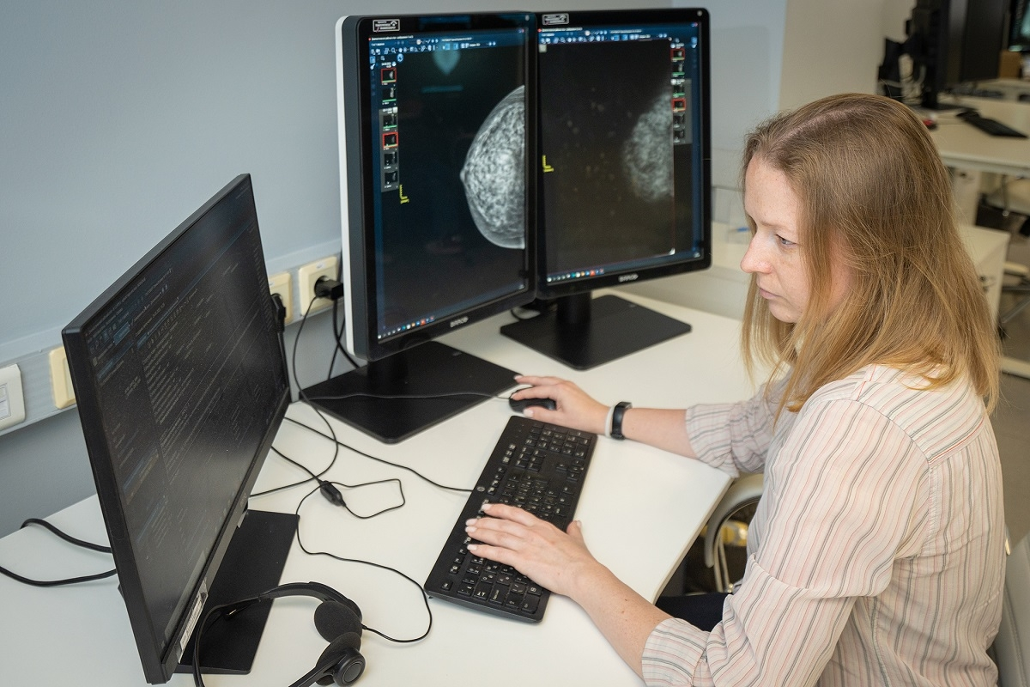
Включение услуги с ИИ в Обязательное медицинское страхование
маммография
Врач + Врач
Врач + ИИ
https://www.mos.ru/news/item/130751073/
https://telemedai.ru/press-centr/novosti/v-moskve-iskusstvennyj-intellekt-proanaliziroval-200-tysyach-mammogramm-v-ramkah-oms
Notes:
Одним из решений является искусственный интеллект. Здравоохранение является лидером по количеству инвестиций и, конечно, ожиданий от применения ИИ, демонстрируя рост уже несколько кварталов подряд.

Slide 4
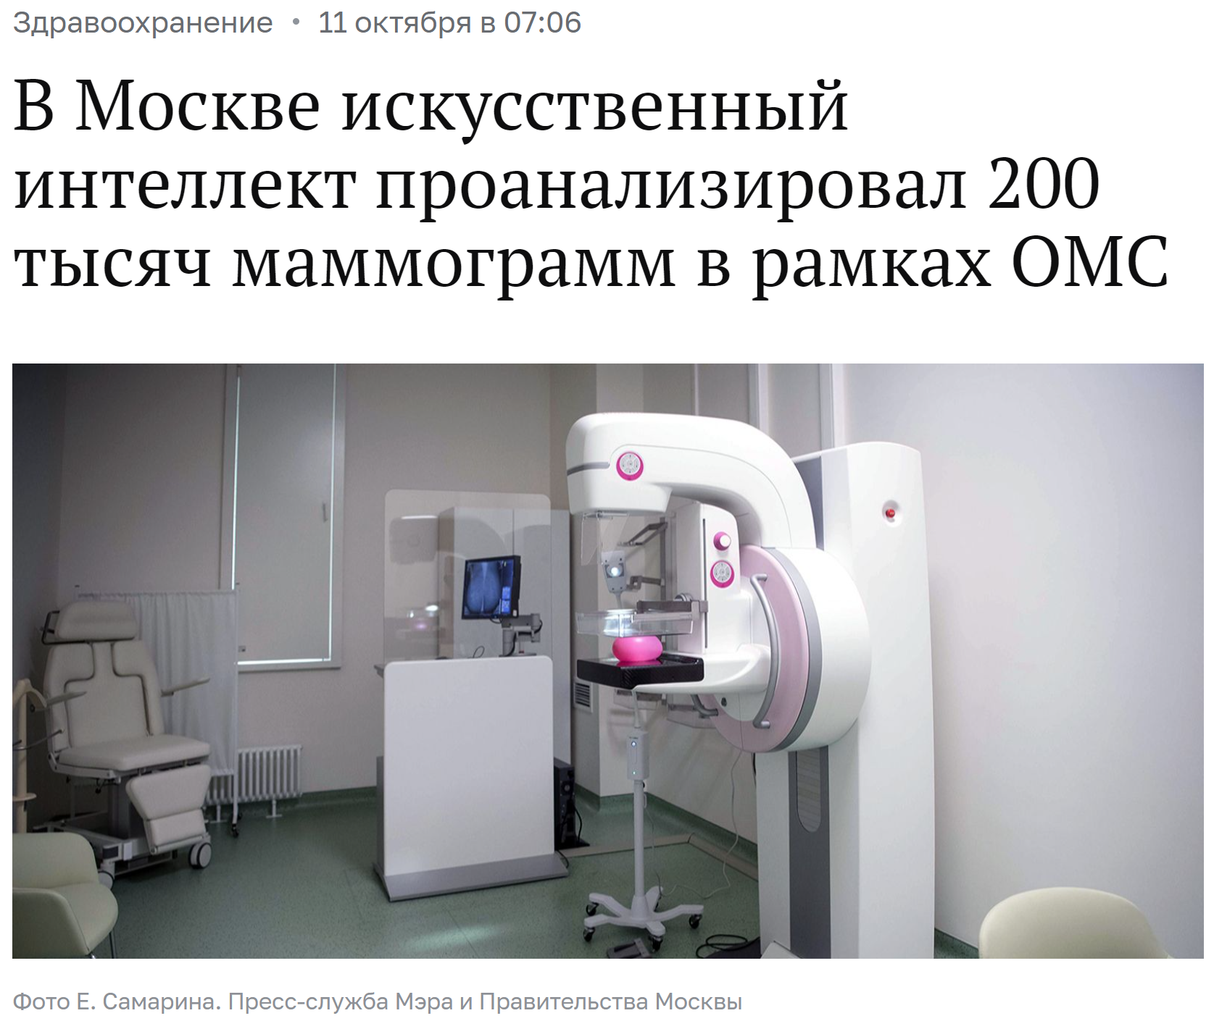
Включение услуги с ИИ в Обязательное медицинское страхование
маммография
Врач + Врач
Врач + ИИ
https://www.mos.ru/news/item/130751073/
https://telemedai.ru/press-centr/novosti/v-moskve-iskusstvennyj-intellekt-proanaliziroval-200-tysyach-mammogramm-v-ramkah-oms
Notes:
Одним из решений является искусственный интеллект. Здравоохранение является лидером по количеству инвестиций и, конечно, ожиданий от применения ИИ, демонстрируя рост уже несколько кварталов подряд.

Slide 5
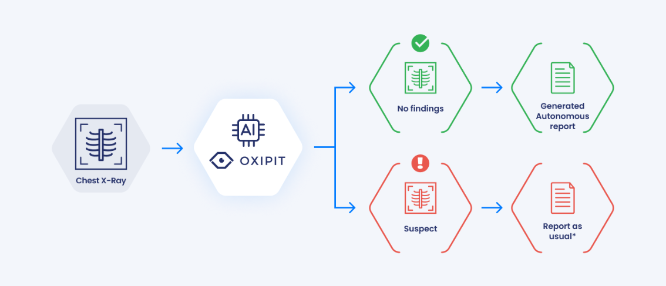
Первая автономная система ИИ для анализа рентгеновских снимков грудной клетки допущена к эксплуатации в Евросоюзе
Заключение без медработника
23.05.2022 ChestLink от компании Oxipit
https://www.pr.com/press-release/858165

Slide 6
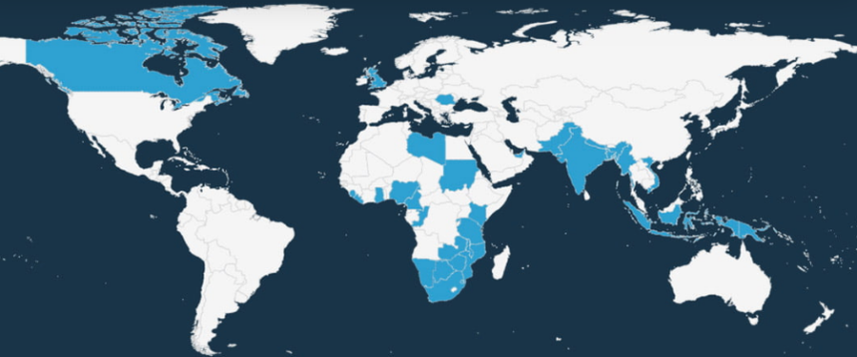
Будущее уже наступило, но оно распределено неравномерно
CAD4TB используется в 45 странах для скрининга ТБ более
10
миллионов человек
Он сертифицирован CE для использования в возрасте от 4 лет и доступен для использования в Интернете и в автономном режиме.
https://www.delft.care/cad4tb/

Slide 7
Опрос European Society of Radiology 2022* Специалисты лучевой диагностики, имеющие практический опыт ИИ
75%
34%
17%
сочли результаты алгоритмов в целом достоверными
Использование диагностического алгоритма упомянули в отчете
Рассказали пациентам об использовании ИИ во время анализа исследований
22%
23%
13%
испытали значительное снижение своей рабочей нагрузки при триаже пациентов
считают диагностические алгоритмы очень полезными для снижения нагрузки на медицинский персонал
намерены приобрести ИИ
https://link.springer.com/article/10.1186/s13244-022-01247-y
6

Slide 8
Опрос European Society of Radiology 2022*.
Специалисты лучевой диагностики, имеющие практический опыт ИИ
Причины, по которым 363 из 690 участников опроса не стали бы покупать сертифицированный ИИ
Нет значимой дополнительной пользы
Реальное применение продуктов отличается от заявленного в рекламных заявлениях
Добавляет дополнительную работу
Причина не указана
https://link.springer.com/article/10.1186/s13244-022-01247-y
7

Slide 9
Количество задач для искусственного интеллекта
Моносервис* ИИ Комплексный сервис* ИИ
* Терминология Московского Эксперимента https://mosmed.ai/ai/docs/
Notes:
Сокращение времени вдвое приводит к увеличению количества ошибок. Это результаты 2017 года. Однако ранее подобного увеличения нагрузки не встречалось.

Slide 10
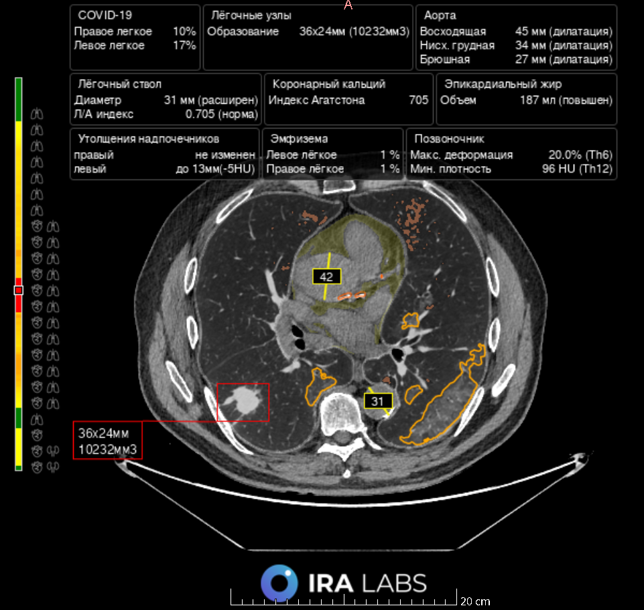
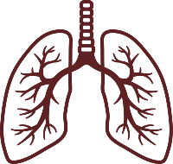
Автоматический чек-лист для каждого пациента. Оппортунистический скрининг.
Поиск патологии вне главной задачи
Количественная оценка лучевых биомаркеров
Подготовка «черновика» медицинского заключения
Подготовка рекомендаций (согласно клин. и метод. реком-ям)
Сбор пациентов в группы риска
Коронарный кальций
Легочные узлы (ЗНО)
Остеопороз
Эпикардиальный жир
Нарушения воздушности
Переломы ребер
Паракардиальн. жир
Вирусная пневмония
Лимфаденопатия ВГЛУ
Аневризма аорты
Эмфизема легких
Легочный ствол
Плевральный выпот
Аорто-легочный индекс
Грудная клетка
Брюшная полость
Аневризма аорты
Обр. в печени
Обр. надпочечников
Обр. в почках
Мочекаменная болезнь
Notes:
С компьютерной томографией сложнее, так как это не одно, а сотни изображений. Тут интересна концепция оппортунистического скрининга как автоматический чек-лист находок, которые можно обнаружить и количественно оценить. Если использовать клинические данные, то можно рассчитать риск событий.

Slide 11
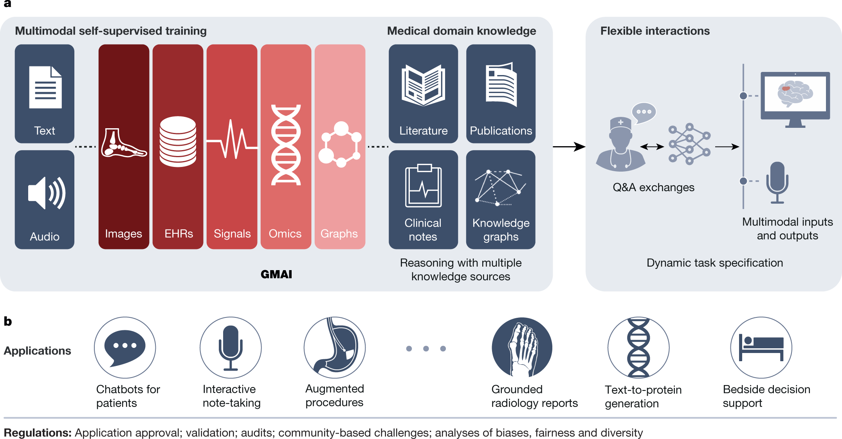
Концепт общего ИИ для медицины (GMAI)
Ограничения:
- Как проверять такие ИИ?
- Какие датасеты готовить для проверки таких ИИ (мультидисципл. команда)?
- Социальные предвзятости? - Постоянный аудит качества? - Конфиденциальность?
Nature, 12 April 2023 https://www.nature.com/articles/s41586-023-05881-4

Slide 12
Цели должны оправдывать средства
02

Slide 13
Главные цели для ИИ
Качество Экономия времени Эконом. эффективность

Slide 14
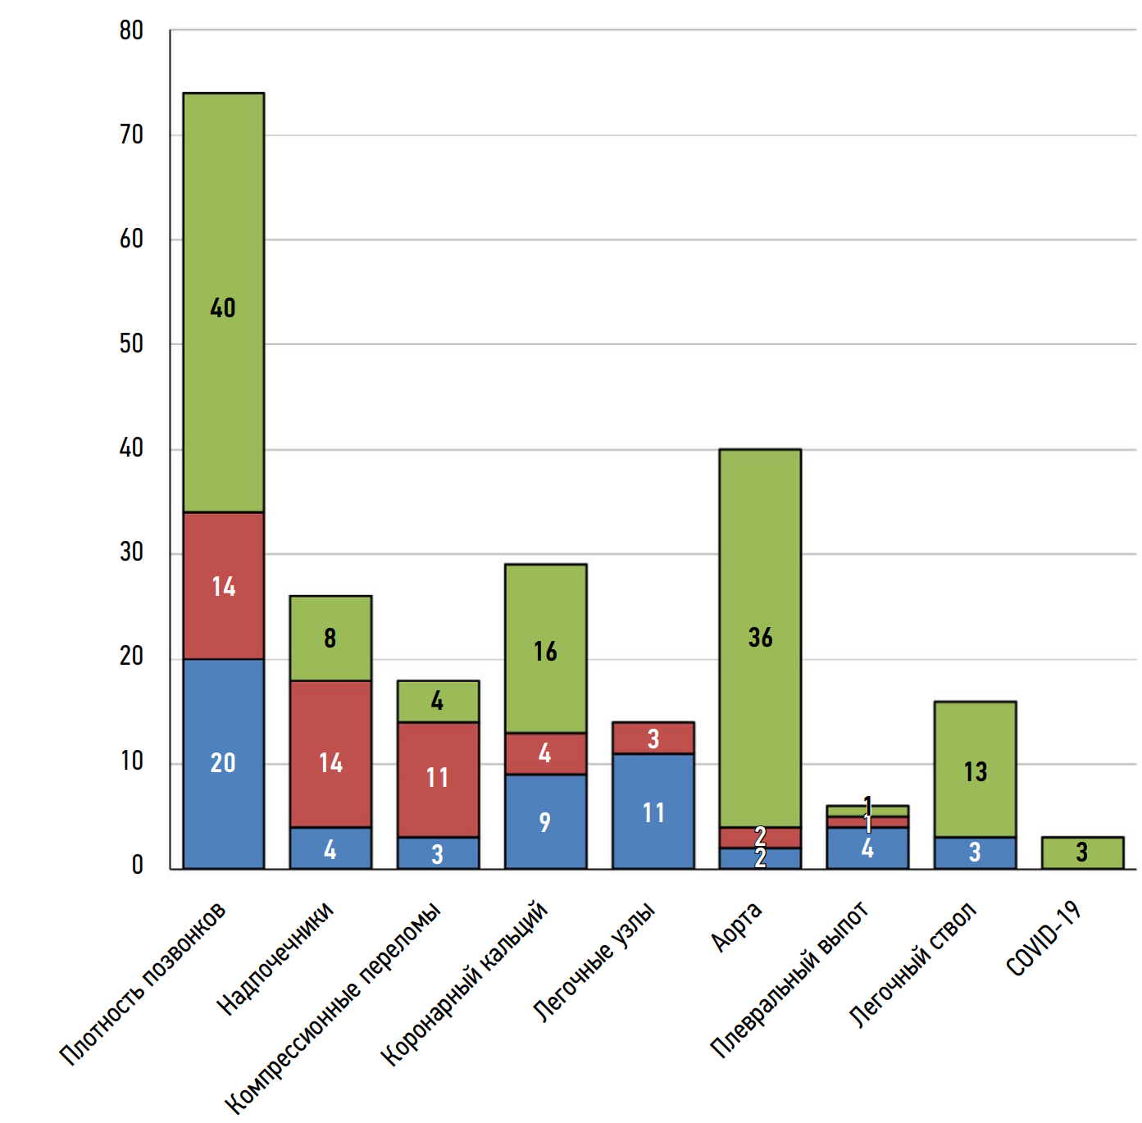
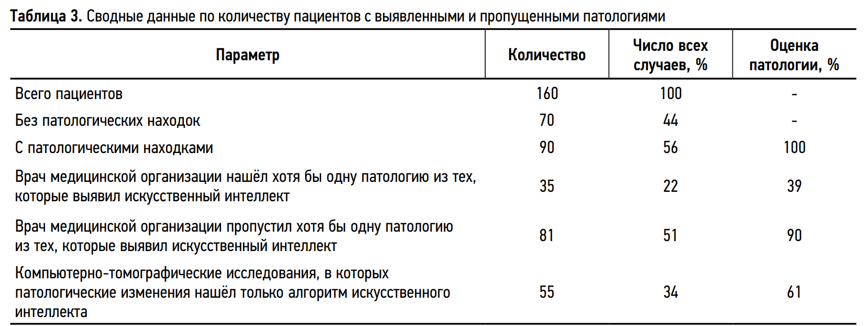
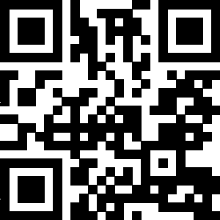
Комплексный ИИ для КТ повышает качество и приносит экономический эффект
ИИ может принести пользу для 51% пациентов:
врач пропустил хотя бы 1 находку из выявленных ИИ
Сводные данные по количеству пациентов с патологиями
Количество пациентов
Благодаря ИИ, стоимость неоказанных медицинских услуг, которые должны быть предложены пациенту, составляет +264% поверх патологий, уже выявленных врачами.
Чернина В.Ю. и др. 2023 doi: 10.17816/DD321963
13

Slide 15
«Снежный ком» проблем накапливается – нужны решения
1
2
3
Ошибки врачей:
Пропуски патологии
Неверная трактовка
Неверные рекомендации
Ближайшие
негативные последствия:
Невыявленные находки
Недиагностированные болезни
Неоказанные (или запоздалое оказание) обоснованных медицинских услуг
Отдаленные
негативные последствия:
Запоздалое обращение за медицинской помощью
Лечение имеет ограниченную эффективность и стоит дороже
Снижение качества и продолжительности жизни
Notes:
Сокращение времени вдвое приводит к увеличению количества ошибок. Это результаты 2017 года. Однако ранее подобного увеличения нагрузки не встречалось.

Slide 16
Осторожней на поворотах
03

Slide 17
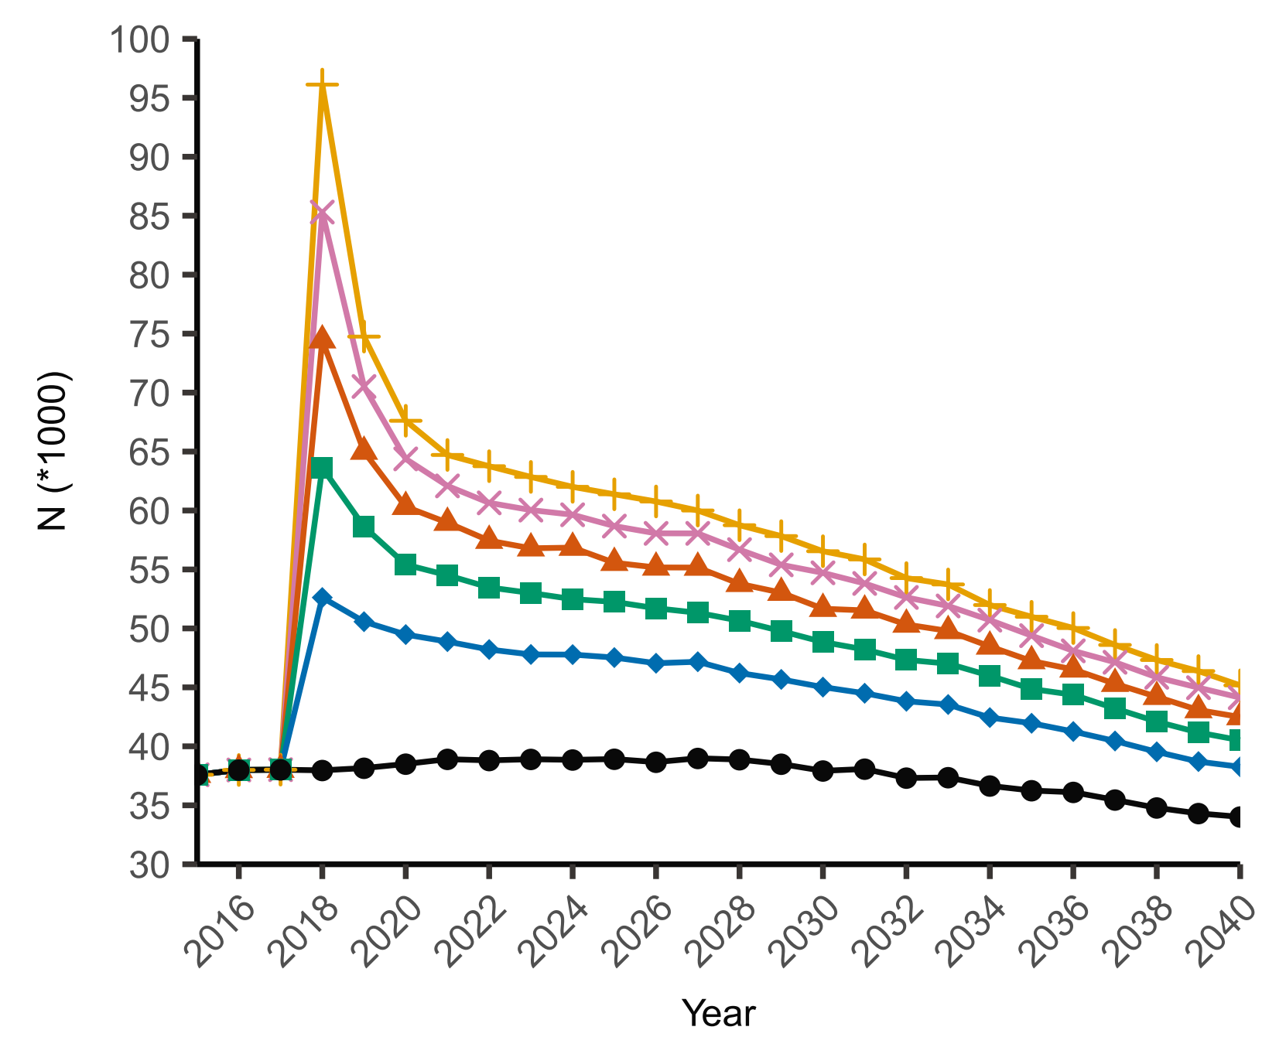
Масштабный скрининг с ИИ может создать избыточную нагрузку
Blom E et al. Cancer. 2019 Jun 15;125(12):2039-2048. doi: 10.1002/cncr.32026.

Slide 18
Ограничения «на поворотах» для ИИ в персонал. медицине
Появление заболевания
Выявление биомаркеров
Обращение к врачу
Постановка диагноза
Начало лечения
Летальный исход

Slide 19
Ограничения «на поворотах» для ИИ в персонал. медицине
Появление заболевания
Выявление биомаркеров
Обращение к врачу
Постановка диагноза
Начало лечения
Летальный исход

Slide 20
Ограничения «на поворотах» для ИИ в персонал. медицине
Появление заболевания
Выявление биомаркеров
Обращение к врачу
Постановка диагноза
Начало лечения
Летальный исход

Slide 21
Ограничения «на поворотах» для ИИ в персонал. медицине
Появление заболевания
Выявление биомаркеров
Обращение к врачу
Постановка диагноза
Начало лечения
Летальный исход
Продление жизни

Slide 22
Ключевые мысли
Медицина нуждается в ИИ (полномасштабный персонализированный скрининг будет невозможен без ИИ)
Имеющие проблемы и достигнутые результаты применения медицинского ИИ подталкивают к новым значимым изменениям
Необходимы доказательства соотношения пользы/вреда, экономической эффективности и стратегии внедрения таких систем
Notes:
Итак, медицина нуждается в ИИ, есть Масштабные исследовательские проекты ИИ, будущее за комплексными ИИ-сервисами. Наконец, мы до сих пор находимся в зоне необходимости более уверенных доказательств, ради которых мы сегодня собрались.

Slide 23
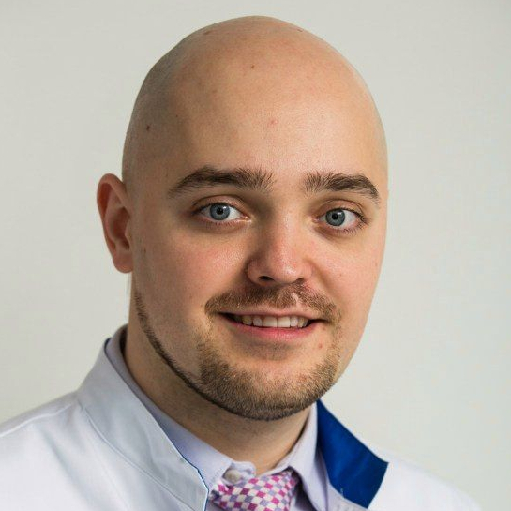
Контакты
Виктор Александрович Гомболевский
к.м.н., Институт искусственного интеллекта AIRI,
Глава комитета по ИИ при МРО РОРР
gombolevskiy@airi.net

